Slide 1
MHW1
Davide Bucchieri
o46002072
27/03/2021

Slide 2
Descrizione del progetto
Si tratta della gestione di una ludoteca in cui il cliente dopo aver preso una scheda momentanea per l’accesso potrà giocare a diversi giochi appartenenti a 4 diversi generi (fps, arcade, corsa, quiz). Il pagamento dipenderà dal tempo di permanenza nella struttura e degli sconti ottenuti in base ai punteggi fatti. Sono previsti eventi che permettono di ottenere punti bonus in specifici giochi.
Si tratta di un sito informativo, che sfrutta i dati del database (fatto più per essere usato dai gestori della ludoteca) e da informazioni su classifica, transizioni passate(se loggati al proprio account), eventi, lista giochi, contatti, prezzi e varie su struttura e servizi usufruibili. Ho pensato di aggiungere una sezione negozio che nel database originale non era prevista.

Slide 3
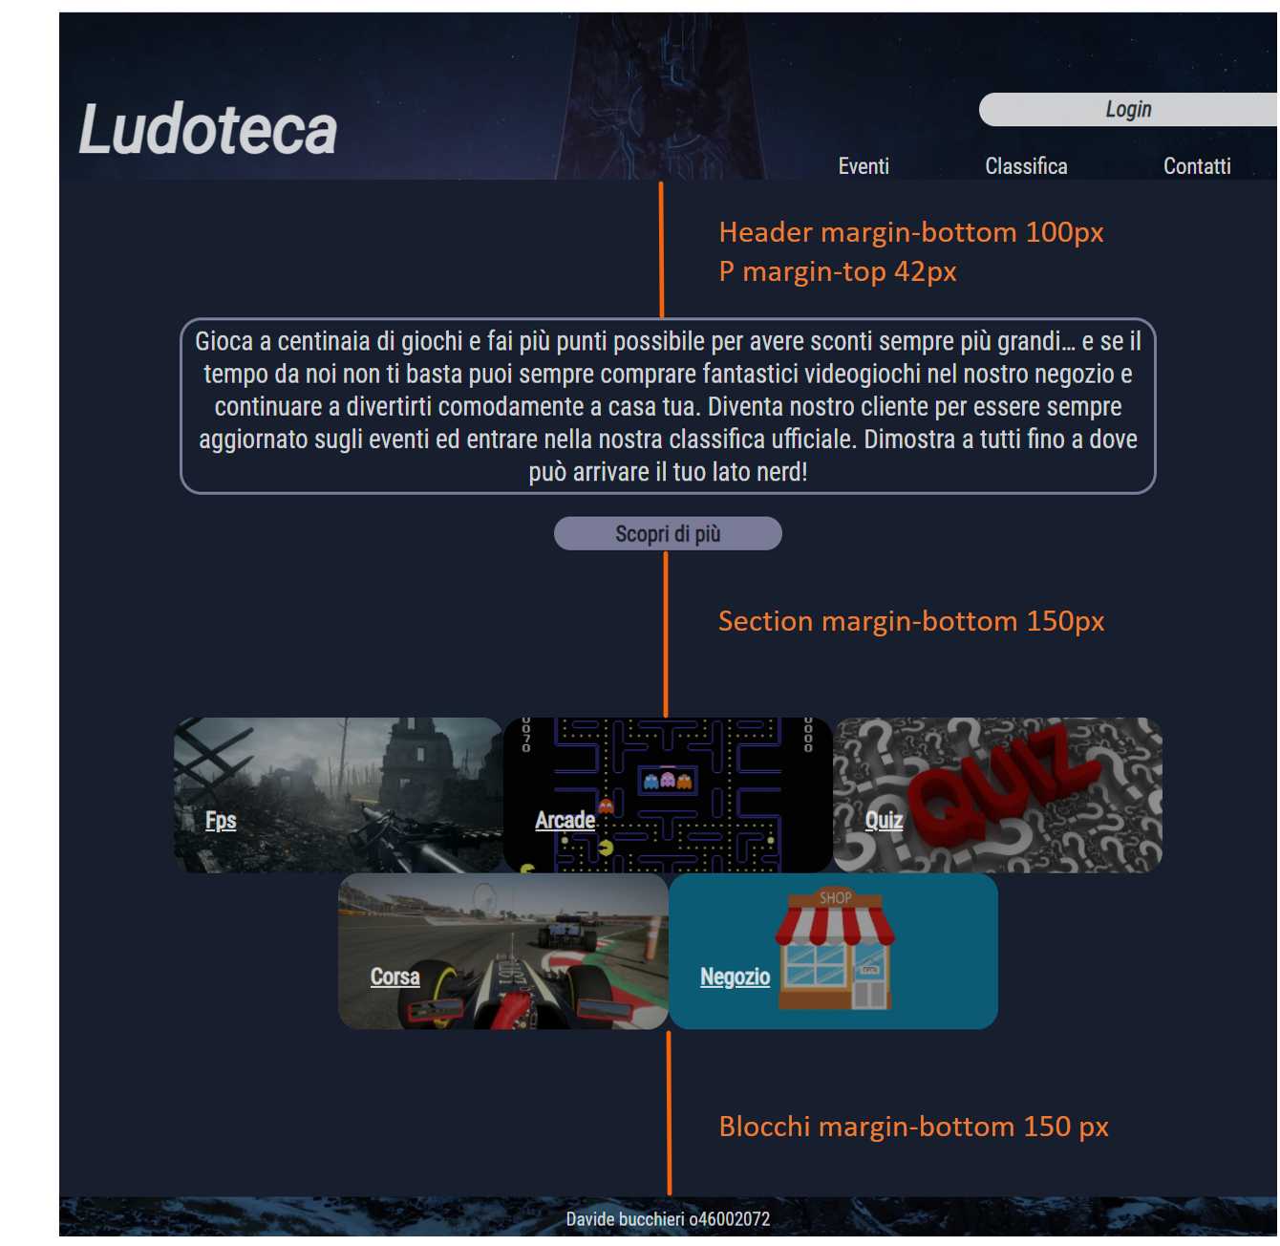
Layout complessivo HTML+CSS

Slide 4
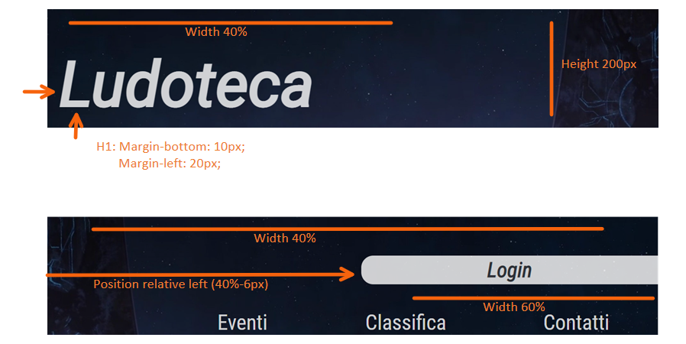
Header

Slide 5
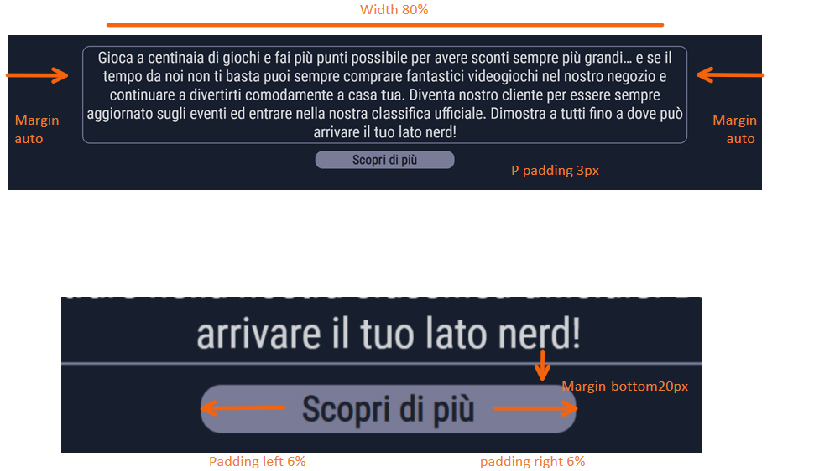
Sezione contenuti (Testo)

Slide 6
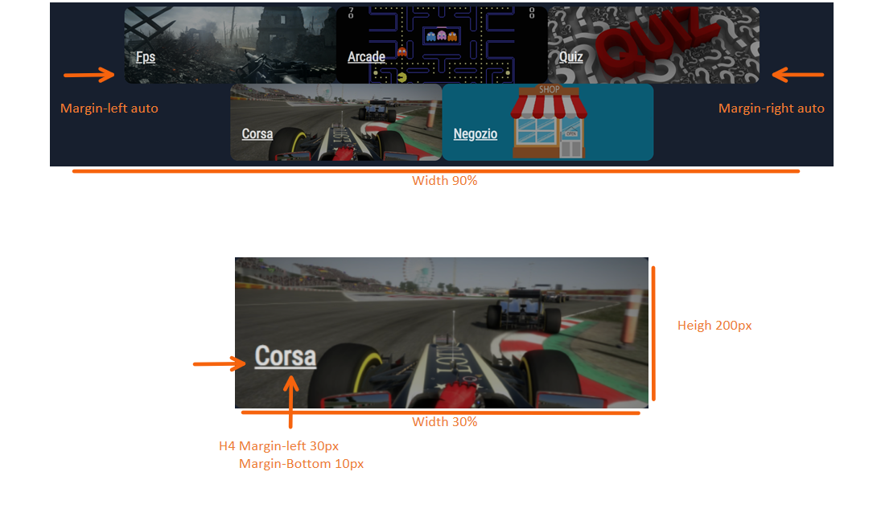
Sezione contenuti (Blocchi)

Slide 7
Footer
*tagliato per farlo entrare meglio

